Slide 1



问题引入
Requests库的7个主要方法？get初识

Slide 2
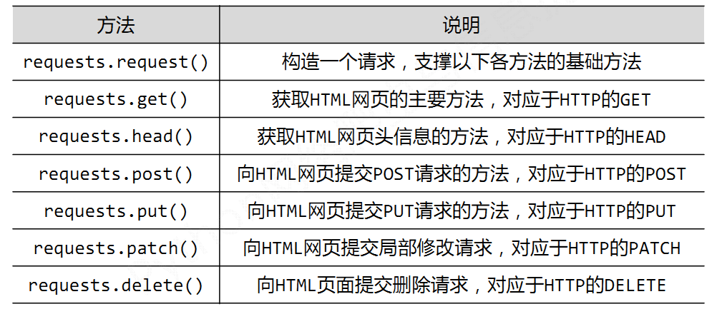
Requests库的7个主要方法

Slide 3

Requests库的7个主要方法get（）

Slide 4
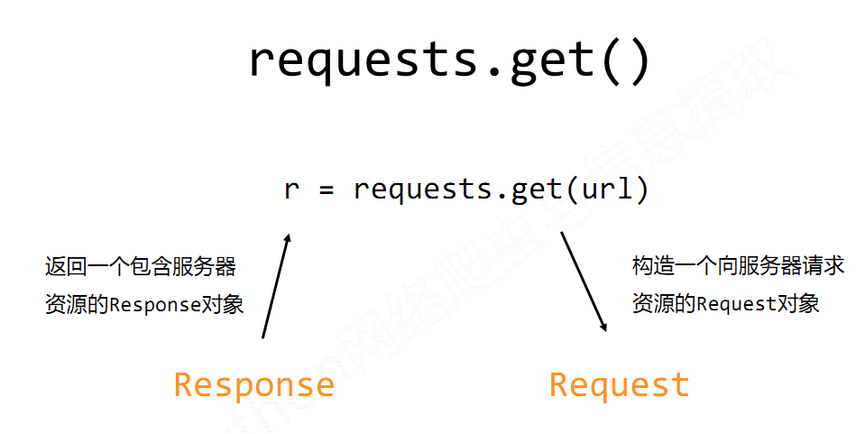
Requests库的7个主要方法get（）

Slide 5
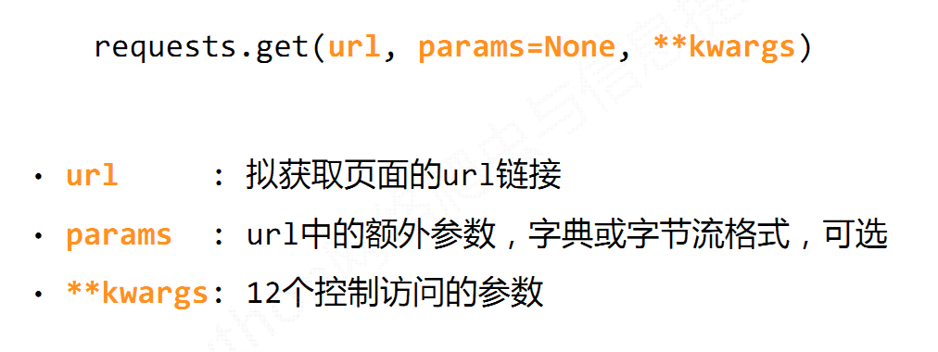
Requests库的7个主要方法get（）

Slide 6
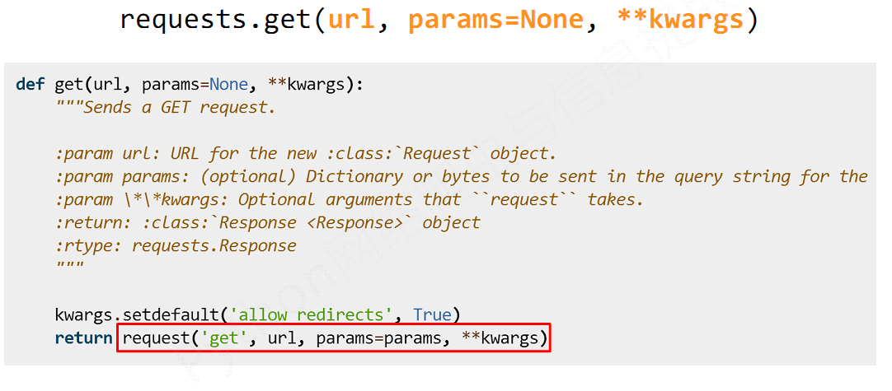
Requests库的7个主要方法get（）

